Slide 1



Gestión de fondos para actividades estudiantiles conducidas por CCAA o la Fedeut Curicó en acuerdo a la RU N° 2083 de 2017
Yorch Sepúlveda

Slide 2


Proyecto
Contexto
Definición del problema
Notes:
Las Organizaciones Estudiantiles (OE) de la Universidad de Talca son las encargadas de gestionar muchas actividades para la comunidad estudiantil, tales como la bienvenida de alumnos nuevos, aniversario de carrera, actividades culturales y deportivas, entre otras. Para ello se debe realizar los siguientes procedimientos:
Confección y envió de Solicitud a la Dirección respectiva
Recepción de Resolución Universitaria en caso de ser aprobada la Solicitud
Confección y envío de Rendición en conjunto con su respectiva Documentación (Original) a la Dirección respectiva.

Slide 3
Problemas
Cuando es creada la rendición por el solicitante, no existe ningún método que valide su correcta realización.
Contraloría no siempre envían un reporte completo de los errores que tiene la rendición.
Las Rendiciones pendientes impiden realizar otras actividades planificadas que requieren de Fondos por Rendir

Slide 4
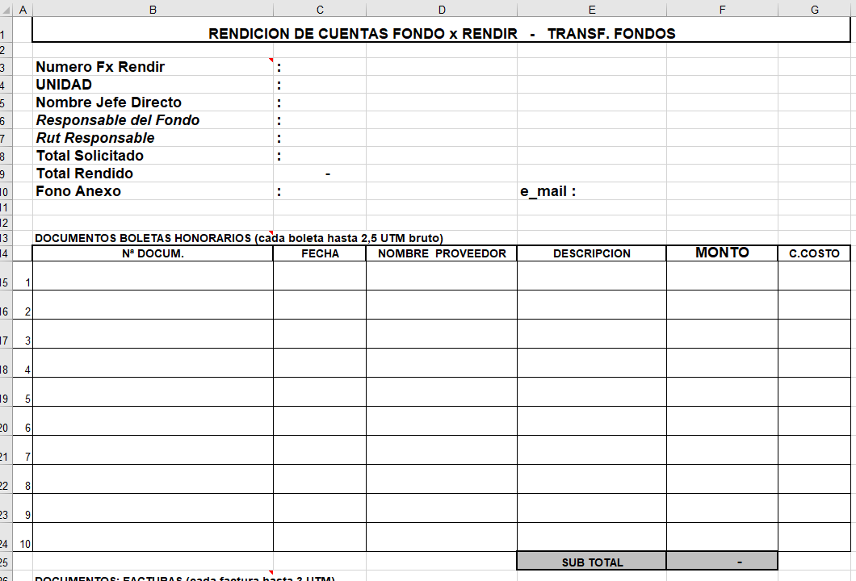
Solución actual

Slide 5
Objetivos

Slide 6
Objetivos
Objetivo General
Objetivos específicos

Slide 7

Objetivo General
Confeccionar solicitudes de fondos por rendir para actividades estudiantiles y las rendiciones de gastos respectivas, de acuerdo con el marco definido por la RU N°2083 del año 2017.

Slide 8
Objetivos Específicos
Modelar el proceso de confección de solicitudes de fondos por rendir.
Modelar el proceso de rendición de gastos.
Diseñar e implementar una aplicación web que asista al proceso de solicitud de fondos por rendir y su posterior rendición de gastos.

Slide 9
Metodología

Slide 10
Metodología de trabajo
Planificación
Arquitectura
Física
Lógica
Tecnología utilizada

Slide 11
Planificación
Metodología de desarrollo es Scrum
Cada iteración tiene un tiempo aproximado de tres semanas
Cada iteración está compuesta por fases de requisitos, diseño, planificación, construcción y pruebas.
En cada iteración se aborda un aspecto especifico de la aplicación cabalmente
Total de iteraciones: Siete

Slide 12
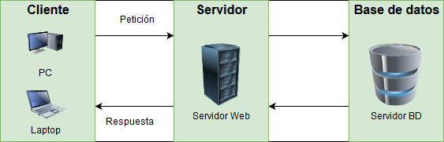
Arquitectura física
Se puede destacar que el sistema esta montado en un servidor diferente al de la base de datos con el fin de que lo datos no vean comprometidos en caso de que vulneraran el servidor web.

Slide 13
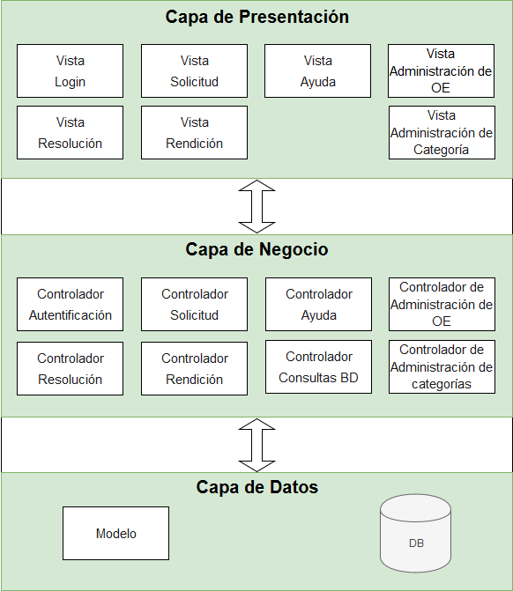
Arquitectura lógica
Evitar acoplamiento
Facilitar los futuros mantenimientos
Diseño contempla roles: administrador y usuario común.
Notes:
*Punto dos: Dado a que si se requiere de alguna modificación de una capa, las demás no se verán afectadas o en el caso de que se requiera el reemplazo completo de una capa, solo se debe revisar las conexiones que tienen las demás capas a la que se esta modificando para que funcione correctamente
*Punto tres: usuario común son los centros de alumnos y fedeut.

Slide 14
Ciclo de vida de un Fondo PoR rendir
Notes:
Problemas de no tener la app(recomendable), o decir por que es bueno tenerla

Slide 15
a
c
Crea
solicitud
e
r
Acepta
Envía
Rechaza
ab
Agrega
boleta
ch
i
Chequea
Ingresa
c
r
Funcionario
Rendición
Inicio
a
a
r
e
e
Resolución
i
Preparar rendición
Fin
Preparar Solicitud
ab
ch
r

Slide 16
Ventajas
Respaldo de las solicitudes y resoluciones realizadas.
Instructivo de cómo realizar una rendición.
Buscar el óptimo monto conformado por la suma de boletas ingresadas.
Guardar una rendición incompleta.
Verificar que la rendición se realice dentro del periodo que son 20 das corridos.

Slide 17
Aplicación obtenida
Video

Slide 18
Pruebas y resultados

Slide 19
Conclusión

Slide 20
Trabajo futuro
Interfaces del sistema responsivas
Implementación de funcionalidades para Grupos Intermedios
Incorporar otros tipos de Fondo por Rendir
Realizar pruebas de seguridad
Lanzar el sistema como una herramienta oficial
Notes:
Ejemplo de otros tipos de fpr

Slide 21
Gestión de fondos para actividades estudiantiles conducidas por CCAA o la Fedeut Curicó en acuerdo a la RU N° 2083 de 2017
Yorch Sepúlveda

